Slide 1
Programmes de Français - 2019

Slide 2
Journée de réflexion collégiale sur les nouveaux programmes de CAP et du Bac Pro

Slide 3
ENJEUX
Quelles nouveautés ? Quels liens avec les anciens programmes ?
Quels liens entre le programme de CAP et celui menant au Bac Pro ?
Quelles attentes institutionnelles en matière de pratiques pédagogiques ?
Comment mettre en œuvre ces programmes dans le(s) temps imparti(s) ?
Quelles modalités certificatives ?

Slide 4
Horaires disciplinaires CAP
Enseignements et disciplines | première année | terminale | CAP 2010
LHG | 43,5 (14,5 CE, 29 G) soit 1,5 hebdo | 39 soit 1,5 hebdo | 199,5 h (3,5 h hebdo)
co-intervention (Français en situation professionnelle) | 43,5 soit 1,5 hebdo | 39 soit 1,5 hebdo
total | 87 (3h hedbo) | 78 (3h)
Total cycle | 165 h
EMC | 14,5 G soit 0,5 hebdo | 13 G soit 0,5 hebdo | 14 h
consolidation des acquis/AP | X h sur 101,5 (43,5 CE et 59 en G; 3,5 h hebdo) | X h sur 91 (39 CE et 52 G ; 3 h hebdo)

Slide 5
Horaires disciplinaires bac pro
 | seconde | première | terminale | BAC 2009
LHGEMC (parité disciplinaire - 14h EMC) | 105 soit + 4h hebdo | 84 soit 3 h hebdo | 78 soit 3 h hebdo | 380h cycle 126 h annuelles
co-intervention | 30 soit 1 h hebdo | 28 soit 1h hebdo | 13 soit 0,5 hebdo
Total par niveau | 135 (5h hebdo) | 112 (4h hebdo) | 81 h (3,5h hebdo)
Total cycle | 328h
consolidation des acquis/AP/module poursuite d’études | X h sur 90h (soit 3h hebdo) pour la consolidation des acquis (compréhension de l’écrit et compréhension du fonctionnement de la langue | Xh sur 84 (sur 3 h) pour la consolidation des acquis et AP | X h 91(soit 3h hebdo) pour la poursuite d’études et l’AP
Quelle répartition des enseignements ? hebdomadaire, modulaire ? Quelles possibilités de programmation annuelle ?
Quelle articulation entre les différentes modalités d’enseignement, face à face disciplinaire, co-intervention, accompagnement, chef d’oeuvre ?

Slide 6
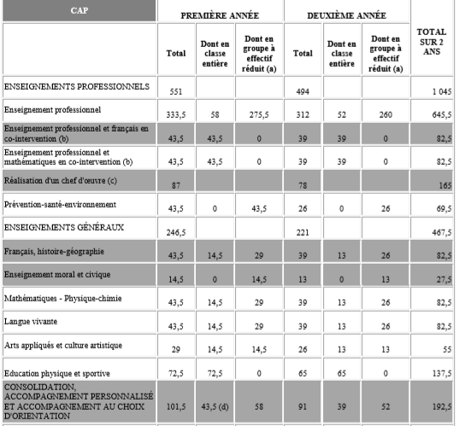
Horaires, dispositifs et programmes : l’exemple du CAP
1,5 H de co-intervention
1,5 H pour les deux valences
1H de consolidation en Français

Slide 7
Atelier de réflexion sur les nouveaux programmes –
Activité world café - 1h d’échanges et 1h de retour collectif
Les traits saillants
Les liens avec la consolidation
Programmes FRA CAP – BAC PRO
Le lien avec la co-intervention
Le lien avec l’EMC
Les questions qu’ils soulèvent chez le professeur
Quels changements de pratiques professionnelles induisent-ils ?

Slide 8
Synthèse sur les programmes de Français-Lettres
Mise en avant des finalités en préambule de manière similaire aux anciens programmes
Objet d’étude comme élément « cœur »
Trois en CAP sur le cycle – Trois en seconde sur une année avec des visées complémentaires
Notions clefs
Enjeux et visées
Références
Corpus
Principes
Points de vigilance
Liberté pédagogique :
  disparition des problématiques par objet d’étude
  liberté des démarches
Enseigner les démarches du dire, de l’écrire, du lire et surtout étudier et maîtriser la langue
Capacités obligatoires à travailler en contexte
  pistes numériques
  pratiques collaboratives et transversales
  lien avec les autres dispositifs et enseignements
  Intégration des projets culturels dans toute programmation
  Continuité avec le cycle 4
  Enseigner littérature et langue
  Part des pratiques culturelles et artistiques
  Diversifier les démarches
  La métacognition comme incontournable
  Intégrer les capacités travaillées dans une séquence problématisée et globalisée
  Conduire une pédagogie active : l’élève au travail et en production
  Travailler en synergie avec la consolidation et la co-intervention
  Part plus grande de l’oral et de la langue
  Importance rappelée de la littérature
  Mais aussi fréquentation de toutes les formes de discours, contemporains ou patrimoniaux
  Répartition des GT et OI imposée
  Compréhension, explication, interprétation

Slide 9
PONTS ENTRE CAP ET BAC PRO
CAP : programme curriculaire
BAC PRO : seconde
OE1 – Se dire, s’affirmer, s’émanciper
OE1 – Devenir soi : écritures autobiographiques
1 GT + 1 OI ou PL
1 GT + 1 OI ou PL
OE2 – S’informer, informer, communiquer
OE2 – S’informer, informer : les circuits de l’information
1 GT
1 GT
OE3 – Rêver, imaginer, créer
OE3 – Dire et se faire entendre : la parole, l’éloquence, le théâtre
1 GT + 1 OI ou PL
1 GT + 1 OI ou PL

Slide 10

PENSER L’ARTICULATION DE chaque discipline DANS UN CONTEXTE MULTIDIMENSIONNEL et SYNERGIQUE
ENSEIGNEMENT DISICPLINAIRE
CO-INTERVENTION
CHEF D’OEUVRE
ACCOMPAGNEMENT
CONSOLIDATION-ACCOMPAGNEMENT PERSONNALISE- ACCOMPAGNEMENT PROJET D’ORIENTATION
PFMP
PFMP
PFMP
PFMP
PFMP
PROGRESSION ET PROGRAMMATION COHERENTES

Slide 11
Un exemple d’objet d’étude de CAP décliné en quatre entrées : Se dire, s’affirmer, s’émanciper
Lien avec l’objet d’étude de seconde professionnelle « devenir soi : écritures autobiographiques ».
Notions clefs | Références | Corpus | Enjeux
Expression de soi, sphère intime, estime de soi, représentation et image de soi, rapport à soi et aux autres, personnalité, engagement … | Poésie lyrique, écrits autobiographiques (correspondances, journaux, autobiographies, autofictions, écrits et réseaux sociaux), autoportraits, récits de formation, écrits rétrospectifs ou immédiats, pour soi ou pour d’autres … | 1 œuvre littéraire intégrale 1 groupement de textes/images/autres documents | Approfondir la réflexion sur ce qu’est une personnalité, sur sa construction et son affirmation en relation avec les autres, et sur la diversité des manières de l’exprimer. Présenter des moyens de se connaître et de se dire comme individu, comme membre d’une équipe professionnelle et comme citoyen. Mettre en évidence la richesse et la plasticité de l’expression de la personne. S’emparer de la variété des manières de se dire et de s’affirmer.

Slide 12
Priorité à la langue
Deux temps possibles :
La langue à l’occasion de…
La leçon de langue décrochée
Les contenus linguistiques à travailler :
Le vocabulaire : découverte, forme(s), histoire, sens, contextualisation/décontextualisation/recontextualisation des mots
Les constituants de la langue (cf. page suivante)
Le verbe autant que le nom
Les relations et la syntaxe
La langue par OE :
Aucune indication en CAP
Des pistes linguistiques en Seconde professionnelle : les compétences d’expression mobilisent des savoir-faire linguistiques identifiés en fin d’OE.

Slide 13
La terminologie grammaticale du collège comme point de départ
Classes grammaticales : nom / verbe / déterminant : article défini, indéfini, partitif, déterminant démonstratif, possessif, indéfini, interrogatif, numéral / adjectif / pronom : personnel, possessif, démonstratif, relatif, interrogatif, indéfini /adverbe / préposition / conjonction/interjection : de coordination, de subordination / interjection
Fonctions grammaticales
* Les fonctions dans la phrase : sujet de la phrase, prédicat de la phrase (ce qu’on dit du sujet), complément de phrase ou circonstanciel
* Les fonctions dans les groupes grammaticaux : complément du nom, complément du verbe, complément de l’adjectif
Verbe : radical – marque de temps – marque de personne - temps / mode / aspect / auxiliaire / actif – passif
Syntaxe et relations dans la phrase : Juxtaposition / coordination / subordination/proposition subordonnée / subordonnée relative, conjonctive, interrogative indirecte
Types de phrase : déclaratif, interrogatif, injonctif, exclamatif/phrase non verbale / phrase simple / phrase complexe
Formes de phrase : passive, emphatique, impersonnelle
Lexique : Radical / préfixe / suffixe / composition/étymologie/homonymie / polysémie / synonymie/néologismes

Slide 14
L’étude et l’acquisition du vocabulaire
Réserver à l’étude du lexique une place importante et ritualiser des temps et pratiques consacrés à cet apprentissage.
Conduire les élèves à réfléchir le plus régulièrement possible sur les mots.
Types de lexiques :
Usuel et polysémique
Thématique (notamment en lien avec les activités de lecture, d’écriture, d’expression orale et les objets d’étude du programme)
Professionnel (notamment en co-intervention)
Imaginaire/imaginé/créé
…en dépassant le seul relevé de mots inconnus lors d’une lecture.

Slide 15
Orthographe en reprise et en situation
Partir des zones de difficulté rencontrées
Proposer des outils « réflexes », des grilles et des guides d’auto-contrôle aux élèves. S’inspirer , par exemple, de l’évaluation de l’orthographe graduelle et proportionnelle (http://eduscol.education.fr/cid77753/un-bareme-graduel-de-correction-de-la-dictee.html)
S’appuyer sur l’écriture longue
Proposer des exercices de manipulation, de réécriture, de transformation, d’analyse… avant de poser le concept (méthode inductive)
Développer une pratique raisonnée de la langue !

Slide 16
Oral en réception/oral en production
L’oral est un point de départ et un point d’arrivée majeur (surtout en CAP)
Une activité linguistique, langagière, sociale
Redonner toute sa place à la parole de l’élève
Des activités orales préparées : exposé, compte-rendu, reprise de cours, rituels de début de cours, récitation, lecture à voix haute expressive, textes joués sur scène, présentations, enregistrements sonores ou audio-visuels…
Entre pairs, face à ses enseignants, en entreprise, dans tout contexte hors-les-murs,…
Etude de situations orales produites par d’autres
Un oral d’explicitation
Un oral évalué et valorisé de diverses façons (en co-intervention, sur le chef-d’œuvre, en examen ponctuel, en partiel disciplinaire…)

Slide 17
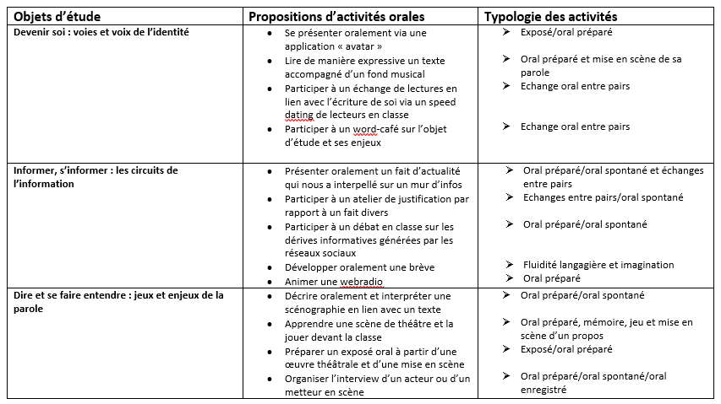
Exemples d’activités orales en seconde
Notes:
A ces activités peuvent s’ajouter des rituels (reprise de cours via ses notes par exemple) et d’autres situations de production orale en co-intervention, en lien avec les PFMP, dans le cadre d’entretiens plus individualisés… ou dans la suite des tests d’oral en production qu’on peut organiser et re-tester au cours de l’année.

Slide 18
La réitération comme démarche pédagogique
Dire et redire
Ecrire et réécrire
Lire et relire ou se relire
…pour soi et/ou pour les autres
L’écriture longue est la pratique à privilégier car elle permet de revenir régulièrement sur la rédaction et d’aboutir progressivement à un texte suffisamment clair et cohérent pour être lisible par un tiers. Les opérations de suppression, d’amplification, de transformation, de déplacement sont alors mises en œuvre. Cf. Evaluation en CCF inchangée.
On apprend mieux si on conjugue pour un même savoir les étapes de contextualisation, de décontextualisation et de recontextualisation.

Slide 19
Dire le métier
Dire le métier, c’est prendre la parole dans toutes les situations de communication propres à la spécialité choisie et mettre les mots justes sur sa pratique professionnelle. L’efficacité de cette prise de parole repose sur :
la capacité à identifier son contexte et ses visées (transmettre, informer, expliquer, collaborer …) (Exemples : présenter oralement son expérience en stage ou participer à une réunion de répartition des tâches dans la création d’une chef d’oeuvre) ;
la structuration du propos : la prise de parole professionnelle requiert précision et objectivité (Exemple : savoir présenter un produit avec précision et exactitude ou savoir se présenter à un employeur) ;
la maîtrise d’un lexique spécialisé (exemple : créer et utiliser dans ses propos un dictionnaire professionnel avec l’EP).
Dire le métier, c’est aussi être capable de présenter à l’oral les aspects positifs, les difficultés, les intérêts et les contraintes d’une activité professionnelle avant, pendant et après une période de formation en milieu professionnel (Exemple : présentation d’une tâche dans un process professionnel)
C’est enfin savoir le présenter à un interlocuteur étranger à son domaine professionnel, en faisant des choix lexicaux contournant le vocabulaire spécialisé (Exemple : presenter sa formation/son métier à de plus jeunes que soi) .

Slide 20
Lire le métier
Des compétences et des stratégies spécifiques de lecture sont construites selon les différents types de textes que l’élève rencontre (rapport d’activités, dossier, contrat, notice technique …). Ces activités de lecture documentaire permettent aussi d’intégrer le lexique spécialisé à une réflexion sur la langue.
Exemple : atelier de lecture documentaire/de compréhension documentaire
Lire le métier, c’est aussi découvrir comment des artistes, écrivains, essayistes, journalistes ont posé leur regard sur le métier et l’ont représenté. En confrontant des situations professionnelles à des situations fictives, artistiques, poétiques, choisies dans la littérature et les autres arts, les professeurs incitent les élèves à croiser les angles d’approche.
Exemple : dans le cadre d’une « séquence » de co-intervention, la professeur de lettres part ou arrive à la littérature ou au cinéma
Pistes : bibliographie sur le site académique

Slide 21
Ecrire le métier
Les codes spécifiques des écrits professionnels (courriels, rapports, comptes rendus, devis, notes de synthèse …) offrent une matière riche. Leur comparaison avec d’autres types d’écrits aide à en percevoir les différences. C’est travailler les écrits professionnels et le Français fonctionnel.
Écrire le métier, c’est aussi être en mesure de préparer et reprendre ses écrits professionnels, de choisir les outils qui permettent d’en planifier la progression (prise de notes, brouillon, traitement de texte …), notamment dans un processus collaboratif.
C’est aussi passer d’une réalité à une fiction. C’est exprimer son rapport à la pratique ou au métier à travers un discours plus subjectif et en s’appuyant sur des formes plus personnelles ou plus esthétiques (journal de stage, journal intime, lettre, poème …) qui font appel à l’imagination, à la créativité, à l’inventivité.
Exemple de mise en mots : concours « écrire le travail » ou projet « post-it pro »
Exemple d’atelier d’écriture professionnelle : les ateliers rédactionnels.
Exemple d’écriture créative : rédiger un conte se passant dans une entreprise en lien avec sa formation.

Slide 22
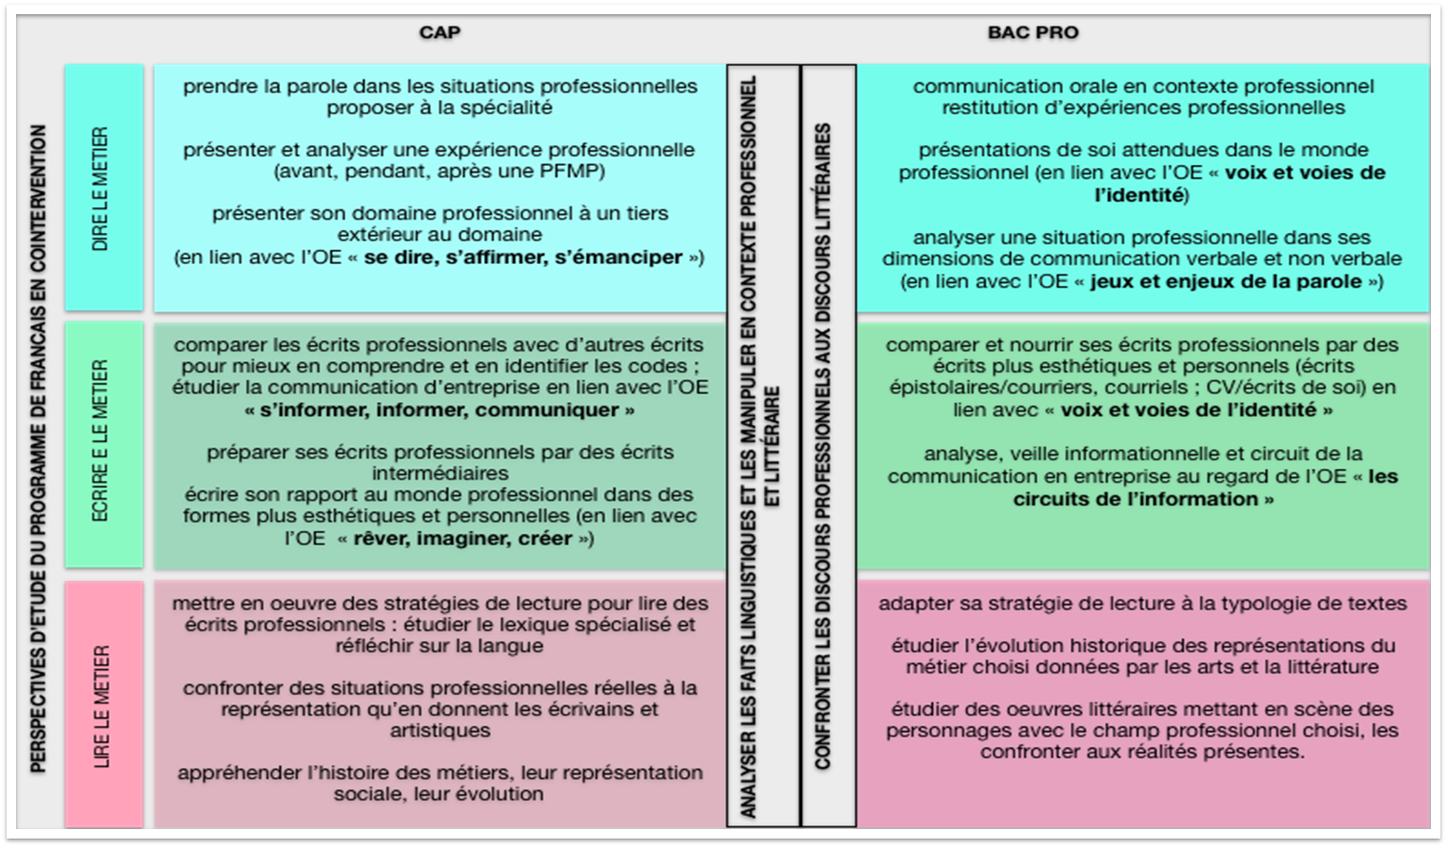
SYNERGIES POSSIBLES

Slide 23
L’enjeu culturel
Notre enseignement favorise la rencontre des arts. De ce point de vue, en lien avec les connaissances apportées dans le cadre du cours, chaque élève au long de ses trois années de scolarité doit avoir fait au moins une fois l’expérience :
d’une rencontre avec le spectacle vivant ;
d’une découverte (par la visite réelle ou virtuelle) d’un musée ou d’un monument du patrimoine culturel ;
d’une contribution personnelle à une information publique (presse écrite, blog du lycée, prise de parole lors de journées portes ouvertes, salon…).
La littérature est aussi de ce fait une priorité que seuls les professeurs de lettres peuvent porter. L’enjeu ici : faire goûter et aimer ! Bannir le reste, SVP !

